Slide 1
人教版小学数学三年级上册
第6单元 多位数乘一位数
6.2.2 多位数乘一位数
MENTAL HEALTH COUNSELING PPT
讲解人：xippt 时间：2020.6.1

Slide 2
课前导入
（1）同学们排队做操，每行排12人，4行排多少人？
（2）一个文具盒8元，56元能买几个文具盒？

Slide 3
课前导入
根据条件提出问题并解答。
商店运来9袋大米，每袋大米20千克。
一支钢笔8元，林老师有56元。
45个同学，平均分成5组。

Slide 4
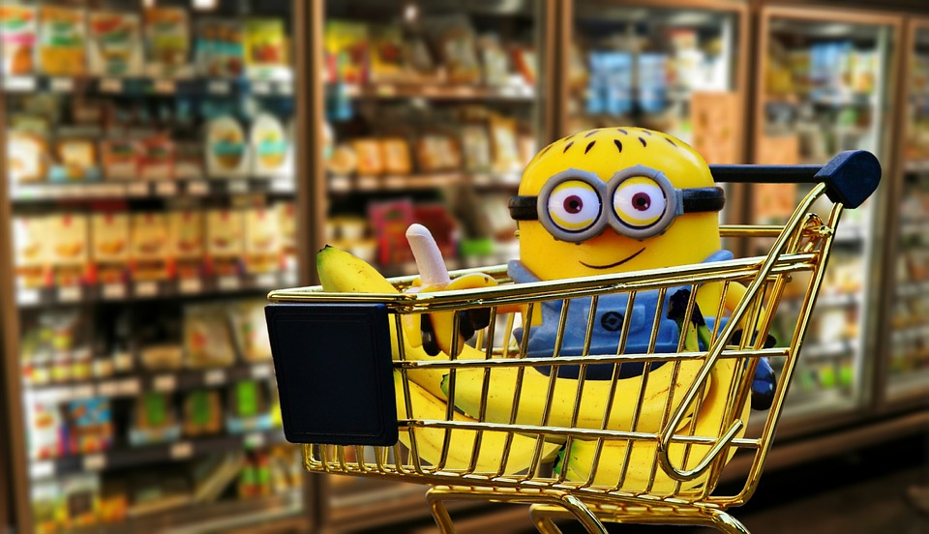
新知探究
妈妈买3个碗，用了18元钱。
一个碗多少钱？

Slide 5
新知探究
妈妈买3个碗用了18元。如果买8个同样的碗，需要多少钱？
18元
？元
3个——18元
8个——？元

Slide 6
新知探究
妈妈买3个碗用了18元。如果买8个同样的碗，需要多少钱？
3个——18元
8个——？元
分步解答：18÷3＝6（元）
6×8＝48（元）
综合算式：18÷3×8 = 6×8
= 48（元）
我们要想求出8个碗的价钱，根据题目中知道的数量必须先求出一个碗的价钱才能够求出8个碗的价钱。

Slide 7
新知探究
想一想：18元可以买3个碗，30元可以买几个同样的碗？
18÷3＝6（元）
30÷6＝5（个）
30÷（18÷3）
＝30÷6
＝5（个）
18元
？个
30元
3个——18元
？个——30元
我们要想求出“30元可以买几个同样的碗”，根据题目中知道的数量也必须先求出一个碗的价钱才能够求出30元可以买几个碗。

Slide 8
新知探究
小结：
3个——18元
8个——？元
3个——18元
？个——30元
相同点：知道了3个碗是18元，马上就能想到1个碗是6元。
不同点：第一道题是在求“买8个同样的碗，需要多少钱”也就是 求8个6是多少。而第二道题是在求“30元可以买几个同样的碗”也就是在求30里面有几个6。但不管我们要解决 什么问题，都要先求出一个碗的价钱。
（单一量）

Slide 9
新知探究
说说下面的“单一量”分别指什么？
（1）两个南瓜30元，7个南瓜多少元？
（2）小红3分钟能打150个字，照这样计算，8分钟能打多少个字？
（3）7只老虎一天能吃35千克肉，照这样计算，9只老虎一天能吃多少千克肉？

Slide 10
巩固练习
1. 小林读一本故事书，3天读了24页。
（1）照这种速度，7天可以读多少页？
（2）照这种速度，全书64页，几天可以读完？
（1）24÷3×7
＝8×7
＝56（页）
（2）64÷（24÷3）
＝64÷8
＝8（天）

Slide 11
巩固练习
2. 同学们大扫除，3名同学擦12块玻璃。
（1）照这样计算，6名同学可以擦多少块玻璃？
（2）教室共有36块玻璃，一共需要几名同学？试一试，有几种方法？
两种方法：
（1）①12÷3×6 6÷3×12
= 4 ×6 ＝2×12
＝24（块） ＝24（块）
（2）36÷（12÷3） 36÷12×3
＝36÷4 ＝3×3
＝9（名） ＝9（名）

Slide 12
巩固练习
例9：妈妈的钱买6元一个的碗，正好可以买6个。用这些钱买9元一个的碗，可以买几个？
6元
6个
9元
？个

Slide 13
巩固练习
例9：妈妈的钱买6元一个的碗，正好可以买6个。用这些钱买9元一个的碗，可以买几个？
先算出总价钱：6×6=36（元）
再算这些钱可以买几个9元的碗：36÷9=4（个）
综合算式：
6×6÷9
=36÷9
=4（个）

Slide 14
巩固练习
小结
解决这道题的关键是什么？
（先求妈妈的钱数）
为什么？
（因为6个6元的碗的总价钱和几个9元的碗的总价钱一样，都是妈妈的钱数。）

Slide 15
巩固练习
小华读一本书，每天读6页，4天可以读完。
（1）如果每天读8页，几天可以读完？
（2）你还能提出其他数学问题并解答吗？

Slide 16
小结
1. 今天这节课学习了什么内容？
2、解决两步问题的关键是什么？（找准中间问题，即先算什么）在审题和分析数量关系时可以借助线段图理解题目中条件和问题之间的关系。

Slide 17
版权声明
感谢您下载xippt平台上提供的PPT作品，为了您和xippt以及原创作者的利益，请勿复制、传播、销售，否则将承担法律责任！xippt将对作品进行维权，按照传播下载次数进行十倍的索取赔偿！
1. 在xippt出售的PPT模板是免版税类(RF:
Royalty-Free)正版受《中国人民共和国著作法》和《世界版权公约》的保护，作品的所有权、版权和著作权归xippt所有,您下载的是PPT模板素材的使用权。
2. 不得将xippt的PPT模板、PPT素材，本身用于再出售,或者出租、出借、转让、分销、发布或者作为礼物供他人使用，不得转授权、出卖、转让本协议或者本协议中的权利。

Slide 18
课后作业
第74页练习十五，第8题～10题。第76页练习十六，第3题。

Slide 19
人教版小学数学三年级上册
第6单元 多位数乘一位数
感谢你的聆听
MENTAL HEALTH COUNSELING PPT
讲解人：xippt 时间：2020.6.1

